Slide 1
App PlayList
Cortés León Lizbeth
Neri Lucero Axel Uriel
Guerra Lanuza Osvaldo

Slide 2
Contenido
01
02
03
04
Diseño propuesto de la página web
Funcionamiento API
Consumo API
Docker

Slide 3
01
Diseño propuesto de la página web

Slide 4
Menú

Slide 5
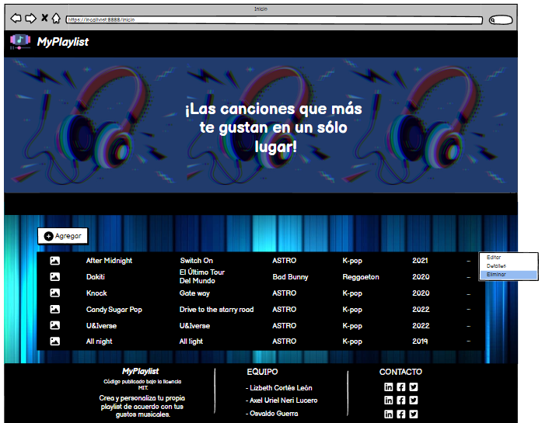

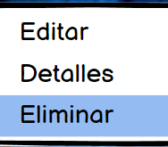
Imagen principal
Encabezado (Logo y nombre)
Texto
Botón agregar
Botón desplegable
Link para álbum
Contenido
Tabla
Pie de página

Slide 6
Agregar canción

Slide 7
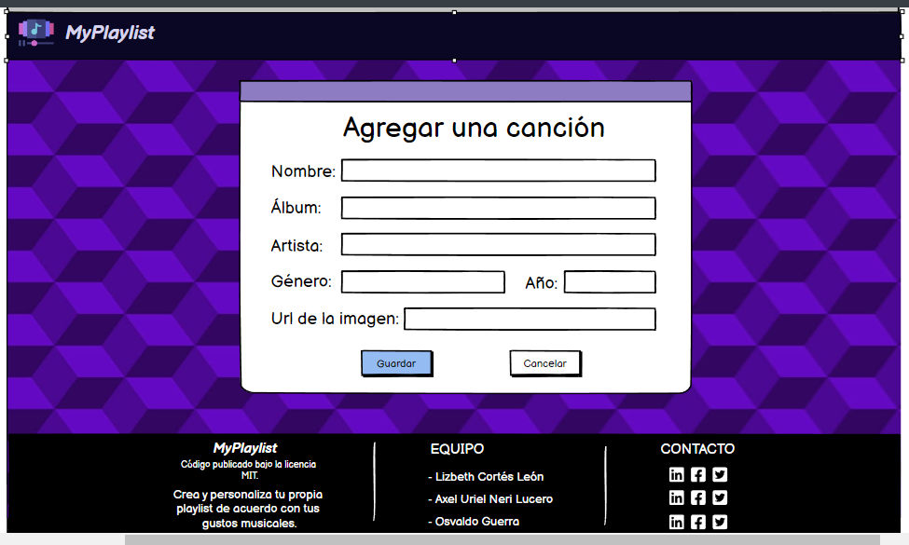
Formulario para agregar
Encabezado (Logo y nombre)
Pie de página

Slide 8
Editar canción

Slide 9
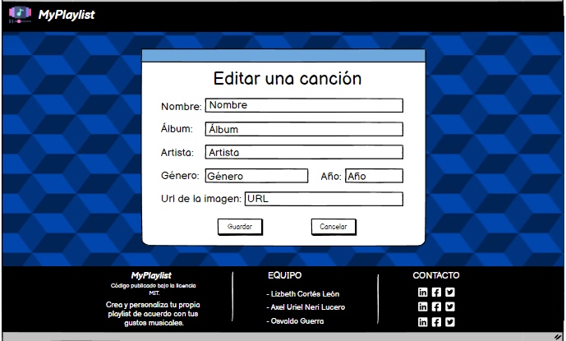
Formulario para editar
Encabezado (Logo y nombre)
Pie de página

Slide 10
Detalles de la canción

Slide 11
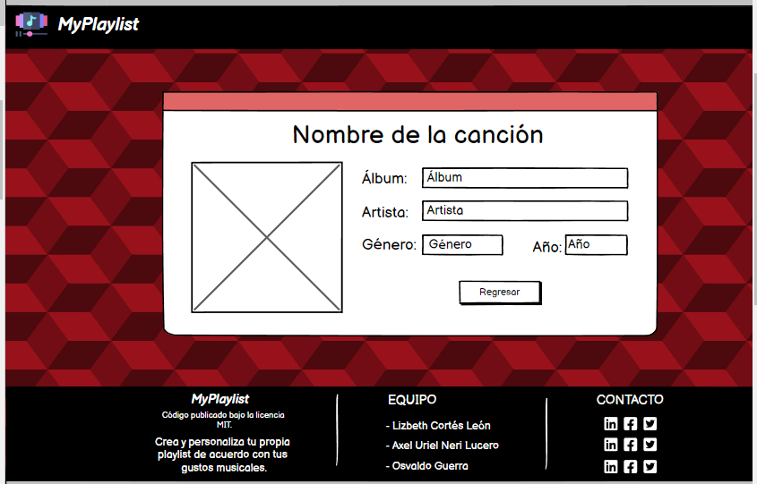
Muestra los detalles
Encabezado (Logo y nombre)
Pie de página

Slide 12
Detalles del álbum

Slide 13
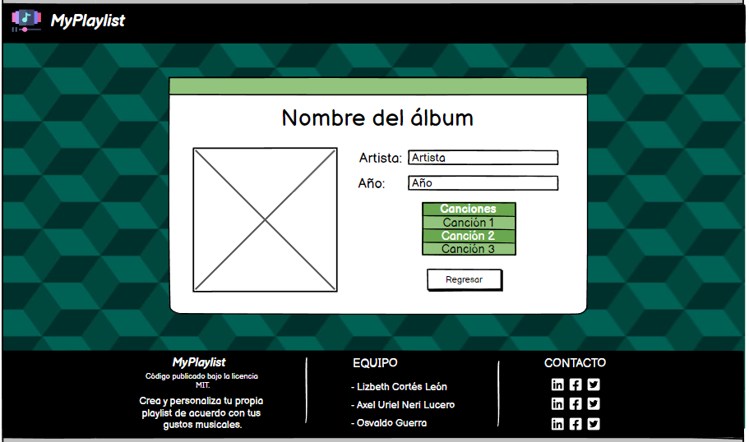
Muestra los detalles
Encabezado (Logo y nombre)
Pie de página

Slide 14
Tecnologías utilizadas
HTML
CSS
Thymeleaf
Bootstrap

Slide 15
02
Funcionamiento API

Slide 16
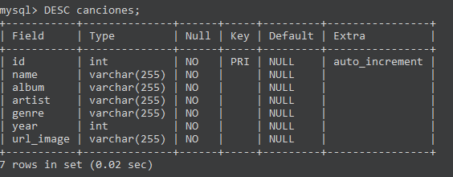
Creación de la BD music y de la tabla canciones.
Notes:
Los campos que contendra esta tabla serán los que se utilicen en la clase Song que en este caso servira como entidad.

Slide 17
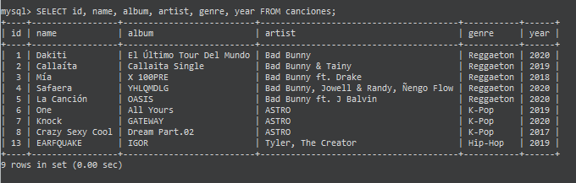
Crear registros
Notes:
En un principio se insertaron 10 registros pero con pruebas que hicimos para verificar el funcionamiento de la API se reducieron a 9.

Slide 18
application.properties
spring.jpa.hibernate.ddl-auto=update
spring.datasource.url=jdbc:mysql://${MYSQL_HOST:localhost}:3306/music
spring.datasource.username=root
spring.datasource.password=1234
server.port=8090

Slide 19
Song
@AllArgsConstructor
@NoArgsConstructor
@Getter
@Setter
@ToString
@Entity
@Table(name = "canciones")
public class Song {
@Id
@GeneratedValue(strategy = GenerationType.IDENTITY)
private int id;
private String name;
private String album;
private String artist;
private String genre;
private int year;
private String urlImage;
}
Notes:
La clase entidad Song es la que estar en comunicación con la base de datos music, a traves de la notacion table que hara referencia a la tabla primaria canciones, la notacion @Id indica la llave primaria de la entidad, la notacion @generated value sirve para que indiquemos la estrategia con la cual se asignaran los valores a las llaves primarias, en este caso se usara IDETNTITY que seria autoincremental. Lo de mas es un java bean que debe tener los mismos atributos que campos en la tabla canciones

Slide 20
SongRepository
package com.ico.smvc.persistence;
import com.ico.smvc.models.entities.Song;
import org.springframework.data.repository.CrudRepository;
public interface SongRepository extends CrudRepository<Song,Integer> {
}
Notes:
La interfaz SongRepository va a heredar de CrudRepository que es una interfaz para realizar CRUD que tiene como parametros el generico que el repositorio va manejar que en este caso serian canciones y el tipo del id que maneja la entidad

Slide 21
SongsController
@RestController
@RequestMapping("/api")
public class SongsController {
@Autowired
private SongRepository songRepo;
Notes:
En la clase SongsController se indica que se trata del controlador para la API mediante la notacion @RestController
@RequestMApping sirve para asignar solicitudes web
Se define la clase y dentro de esta con la notacion @Autowired hacemos uso del patron de diseño inyeccion de dependencias
@Autowired se aplica a la variable songRepo, que es de tipo SongRepository. Esto significa que Spring buscará un objeto Song que implemente la interfaz SongRepository y lo asignará automáticamente a la variable songRepo.

Slide 22
Get by ID
@GetMapping("/playlist/{id}")
public ResponseEntity<Optional<Song>> getSong(@PathVariable int id){
return new ResponseEntity<>(songRepo.findById(id), HttpStatus.OK);
}
Notes:
La notacion @GetMapping la utilizamos para realizar solicitudes GET a traves de la ruta especificada, al utilizar el metodo findById requiere un
Optional que en este caso sera Song y returna la cancion si es que existe

Slide 23
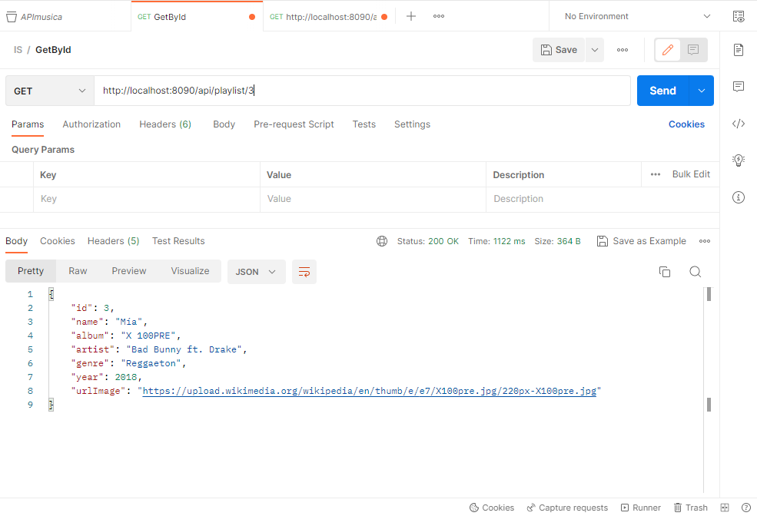

Slide 24
Get Colección
@GetMapping("/playlist")
public ResponseEntity<List<Song>> getSongs(){
return new ResponseEntity<>((List<Song>) songRepo.findAll(), HttpStatus.OK);
}
Notes:
La notacion @GetMapping la utilizamos para realizar solicitudes GET a traves de la ruta especificada, al utilizar el metodo findAllrequiere un
Iterable que en este caso sera una list<Song> y retorna toda la coleccion

Slide 25
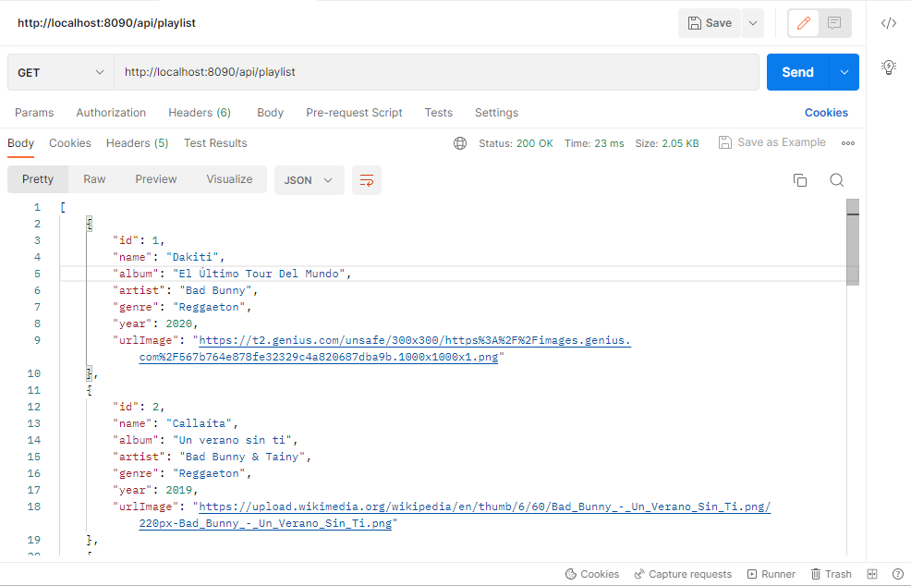

Slide 26
Create
@PostMapping("/playlist/create")
public ResponseEntity<Song> createSong(@RequestBody Song laSong){
return new ResponseEntity<>(songRepo.save(laSong), HttpStatus.OK);
}
Notes:
La notacion @PostMapping la utilizamos para realizar solicitudes Post, en este caso espera un objeto Song y regresa el objeto ademas de insertarlo en la BD
un x100to
un x100to
Grupo Frontera ft. Bad Bunny
Regional Mexicano
2023
https://t2.genius.com/unsafe/252x252/https%3A%2F%2Fimages.genius.com%2Fe4c608199341094a8cfdd2668f65346a.1000x1000x1.png
{
"id": 0,
"name": "No hay mal que dure",
"album": "Aztlán",
"artist": "Zoé",
"genre": "Alternativa/independiente",
"year": 2018
"urlImage": "https://upload.wikimedia.org/wikipedia/en/6/6f/Aztl%C3%A1n_cover.jpg"
}

Slide 27
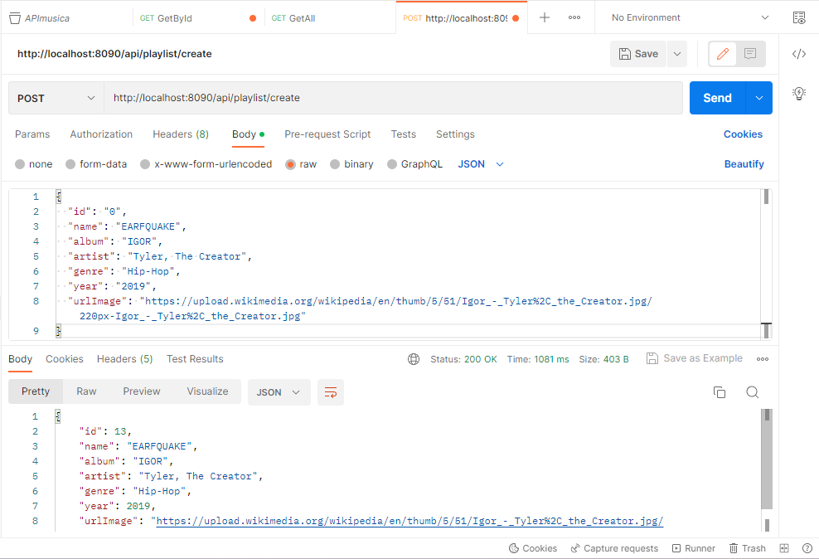

Slide 28
Update
@PatchMapping("/playlist/update")
public ResponseEntity<Song> saveSong(@RequestBody Song laSong){
return new ResponseEntity<>(songRepo.save(laSong), HttpStatus.OK);
}

Slide 29
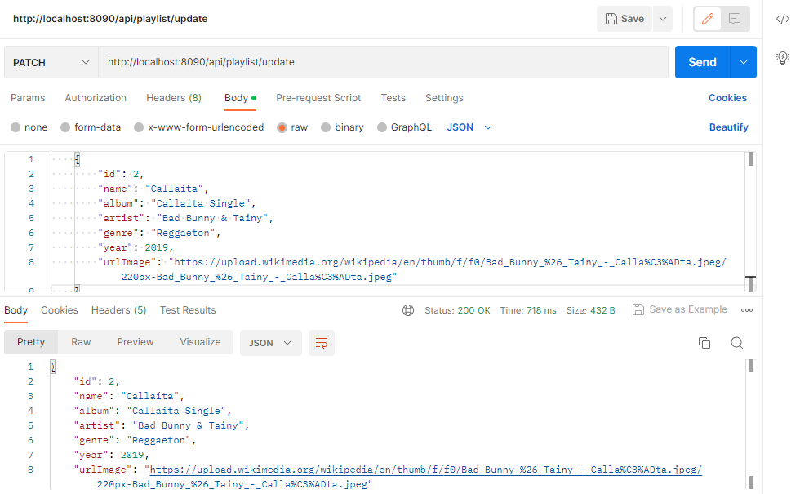

Slide 30
Delete
@DeleteMapping("/playlist/delete/{id}")
public ResponseEntity<?> deleteSong(@PathVariable int id){
songRepo.deleteById(id);
return new ResponseEntity<>(HttpStatus.OK);
}
Notes:
@DeleteMapping requiere un void y le indicamos el id de la que querramos eliminar
Se elimina el la cancion con dicho ID y solo retorna el codigo de estado

Slide 31
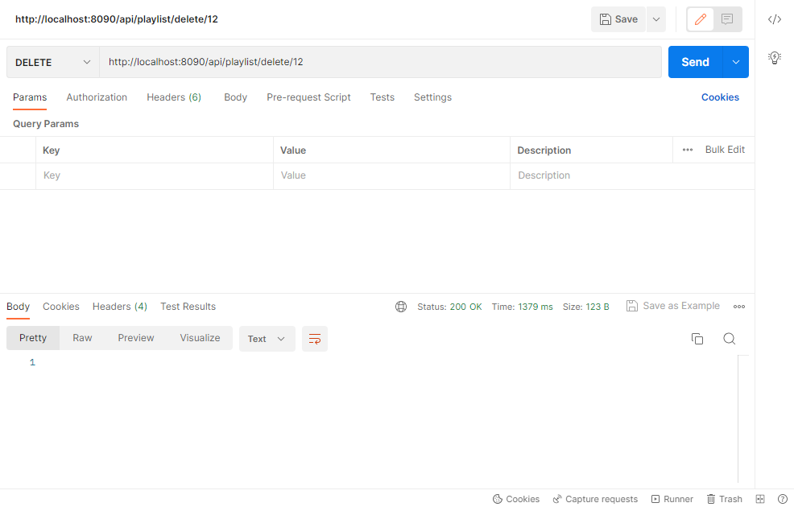
aquí

Slide 32
GetAlbum
@GetMapping("/playlist/album/{album}")
public ResponseEntity<List<Song>> getAlbum(@PathVariable String album){
return new ResponseEntity<>(songRepo.findByAlbum(album), HttpStatus.OK);
}
Notes:
Es un get normal como el de al inicio, pero al ser solo una tabla en la base de datos y al ya estar mapeada por el id se hizo una funcion nueva en Song Repository en donde ahora con @Path variable vamos a buscar el nombre del album y ocuparemos la funcion findByAlbum

Slide 33
SongRepository
package com.ico.smvc.persistence;
import com.ico.smvc.models.entities.Song;
import org.springframework.data.repository.CrudRepository;
public interface SongRepository extends CrudRepository<Song,Integer> {
@Query(value="SELECT * FROM canciones WHERE album = :album", nativeQuery = true)
List<Song> findByAlbum(@Param ("album") String album);
}
Notes:
Con la notacion @Query se pueden hacer consultas personalizadas, en este caso queremos las canciones donde el album sea el mismo que el string que se pasara al metodo findByalbum

Slide 34
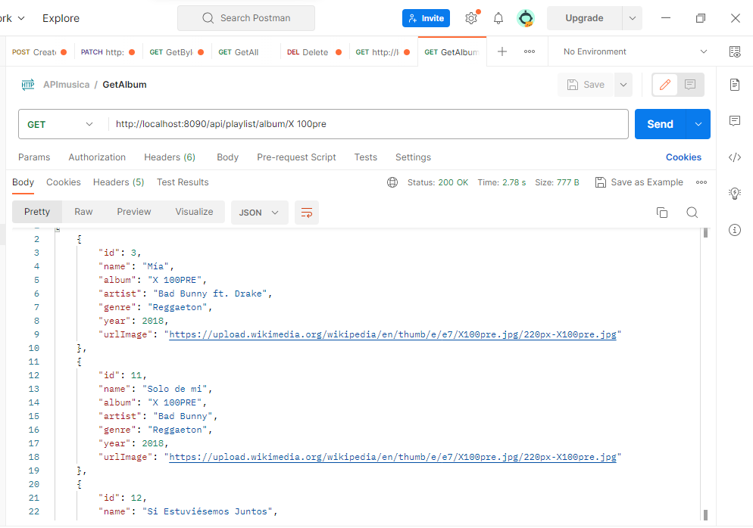
aquí

Slide 35
03
Consumo de la API

Slide 36
Modelo song
@AllArgsConstructor
@NoArgsConstructor
@Getter
@Setter
@ToString
public class Song {
private int id;
private String name;
private String album;
private String artist;
private String genre;
private int year;
private String urlImage;
}

Slide 37
Web Client
@SpringBootApplication
public class MusicaApplication {
@Bean
public WebClient webClient(WebClient.Builder builder) {
return builder.build();
}
}
@Controller
public class musicaController {
private final WebClient webClient;
@Autowired
public musicaController(WebClient webClient) {this.webClient = webClient;}
}

Slide 38
Pagina principal
private final String URL_BASE = "http://api:8090/api/playlist";
@GetMapping("/inicio")
public String getIndex(Model model){
Flux<Song> songsFlux = webClient.get()
.uri(URL_BASE)
.retrieve()
.bodyToFlux(new ParameterizedTypeReference<Song>() {
});
List<Song> songs = songsFlux.collectList().block();
model.addAttribute("songs", songs);
return "index";
}

Slide 39
Metodo Add
@PostMapping("/add")
public String addSong(
@ModelAttribute("name") String name, @ModelAttribute("album") String album,
@ModelAttribute("artist") String artist, @ModelAttribute("genre") String genre,
@ModelAttribute("year") int year, @ModelAttribute("urlImage") String urlImage
) {
Song song = new Song(0,name,album,artist,genre,year,urlImage);
Mono<String> resultMono = webClient.post()
.uri(URL_BASE+"/create")
.contentType(MediaType.APPLICATION_JSON)
.bodyValue(song)
.retrieve()
.bodyToMono(String.class);
resultMono.block();
return "redirect:/inicio";
}

Slide 40
Vista Update
@GetMapping("/view/editar/{id}")
public String editViewSong(@PathVariable int id, Model model) {
Mono<Song> songMono = webClient.get()
.uri(URL_BASE+"/{id}",id)
.retrieve()
.bodyToMono(Song.class);
Song result = songMono.block();
model.addAttribute("song",result);
return "editar";
}

Slide 41
Metodo Update
@PostMapping("/update")
public String updateSong(
@ModelAttribute("id") int id, @ModelAttribute("name") String name,
@ModelAttribute("album") String album, @ModelAttribute("artist") String artist,
@ModelAttribute("genre") String genre, @ModelAttribute("year") int year,
@ModelAttribute("urlImage") String urlImage
) {
Song song = new Song(id,name,album,artist,genre,year,urlImage);
Mono<String> resultMono = webClient.patch()
.uri(URL_BASE+"/update")
.contentType(MediaType.APPLICATION_JSON)
.bodyValue(song)
.retrieve()
.bodyToMono(String.class);
resultMono.block();
return "redirect:/inicio";
}

Slide 42
Metodo Delete
@GetMapping("/delete/{id}")
public String deleteSong(@PathVariable int id){
Mono<Void> resultMono = webClient.delete()
.uri(URL_BASE+"/delete/{id}",id)
.retrieve()
.bodyToMono(Void.class);
resultMono.block();
return "redirect:/inicio";
}

Slide 43
Vista Detalle Canción
@GetMapping("/inicio/detallesCancion/{id}")
public String getSong(@PathVariable int id, Model model) {
Mono<Song> songMono = webClient.get()
.uri(URL_BASE+"/{id}",id)
.retrieve()
.bodyToMono(Song.class);
Song result = songMono.block();
model.addAttribute("song",result);
return "detallesCancion";
}

Slide 44
Vista Detalle Album
@GetMapping("/inicio/detallesAlbum/{album}")
public String getAlbum(@PathVariable String album, Model model) {
Flux<Song> songsFlux = webClient.get()
.uri(URL_BASE+"/album/{album}",album)
.retrieve()
.bodyToFlux(new ParameterizedTypeReference<Song>() {
});
List<Song> songs = songsFlux.collectList().block();
model.addAttribute("songs", songs);
return "detallesAlbum";
}

Slide 45

04
Docker

Slide 46
Dockerfile
FROM openjdk:17.0-oracle
WORKDIR /app
COPY ./build/libs/ico.smvc-0.0.1-SNAPSHOT.jar /app/apimusic.jar
ENTRYPOINT ["java","-jar","apimusic.jar"]
FROM openjdk:17.0-oracle
WORKDIR /app
COPY ./build/libs/musica-0.0.1-SNAPSHOT.jar /app/apimusic.jar
ENTRYPOINT ["java","-jar","apimusic.jar"]

Slide 47
Docker compose
version: "3.8"
services:
api:
container_name: api
build: ./ico.smvc/
ports:
- 8090:8090
environment:
- MYSQL_HOST=mysqldb
depends_on:
- mysqldb
frontend:
build: ./musica/musica/
ports:
- 8888:8888
depends_on:
- api
mysqldb:
container_name: mysqldb
image: "mysql:8.0"
ports:
- 3306:3306
environment:
MYSQL_ROOT_PASSWORD: 1234
volumes:
- ./ico.smvc/src/main/resources/sqlscript.sql:/docker-entrypoint-initdb.d/sqlscript.sql

